Slide 1
电路理论
华中科技大学电气与电子工程学院
何仁平
2018年9月

Slide 2
第2章 等效变换法
华中科技大学电气与电子工程学院
2018年9月

Slide 3
目 录
2.1 等效变换的概念
2.2 电阻元件的串联、并联与混联
2.3 电阻元件的混联
2.4 电阻元件的Y－Δ联接及其等效变换
2.5 电源的等效变换
2.6 无伴电源的转移
2.7 受控电源的等效变换
2.8 求电路入端等效电阻的方法

Slide 4
第2章 等效变换法
♦ 重点：
1.等效的概念；
2.电路元件的串、并联；
3.电压源和电流源的等效变换；
4.加压求流法;

Slide 5
2.1 等效变换的概念
一、二端网络的概念：
任何一个复杂的网络, 向外引出两个端钮， 则称为二端网络 ( 一端口)。网络内部没有独立源的二端网络,称为无源二端网络。反之，称为有源二端网络。
I
º
N
+
U
_
º

Slide 6
二、等效的概念
I
I
+
+
U
U
_
_
N₁
N₂
如图所示，N₁和N₂为两个单口网络，尽管它们的内部结构可能不同，但只要它们端口处的电压-电流关系完全相同，从而它们对联接到端口上的任一外部电路的作用效果相同，则N₁和N₂就是两个互为等效的单口网络。这里所谓“完全等效”的含义是这一相同不应受外部电路的限制，即相同并不只是对某一特定的外部电路而言。

Slide 7
2.2 电阻元件的串联与并联
电阻的串联、并联和串并联
任何一个复杂的网络, 向外引出两个端钮， 则称为二端网络 ( 一端口)。网络内部没有独立源的二端网络, 称为无源二端网络。
一个无源二端电阻网络可以用端口的入端电阻来等效。
I
I
º
º
+
无
源
等效
+
U
_
U
R_{等效}
R_{等效}= U / I
_
º
º

Slide 8
2.2 电路元件的串联与并联
一、 电阻串联 ( Series Connection of Resistors )
1. 电路特点:
R₁
R_{k}
R_{n}
_
_
_
i
+
u₁
+
u_{k}
+
u_{n}
+
u
_
(a) 各电阻顺序连接，流过同一电流 (KCL)；
(b) 总电压等于各串联电阻的电压之和 (KVL)。

Slide 9
2. 等效电阻R_{eq}
R₁
R_{k}
R_{n}
R_{eq}
_
_
_
等效
i
+
u₁
+
u_{k}
+
u₁
i
_
+
_
+
u
u
KVL u= u₁+ u₂ +…+u_{k}+…+u_{n}
由欧姆定律
u_{k} = R_{k} i
( k=1, 2, …, n )
u= (R₁+ R₂ +…+R_{k}+…+ R_{n}) i = R_{eq}i
R_{eq}=( R₁+ R₂ +…+R_{n}) =∑ R_{k}
结论：
串联电路的总电阻等于各分电阻之和。

Slide 10
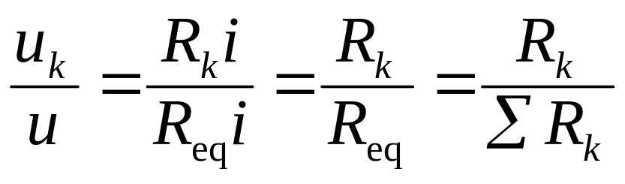
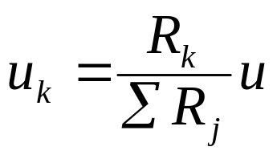
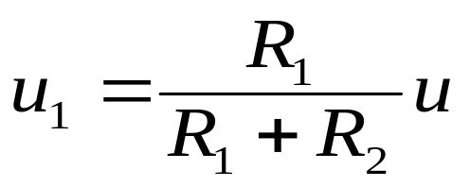
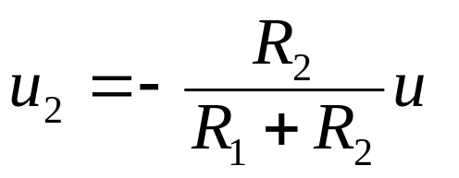
3. 串联电阻上电压的分配
i
由
º
+
+
u₁
_
R₁
即
电压与电阻成正比
u
+
u_{n}
R_{n}
_
_
故有
º
例：两个电阻分压, 如下图
i
º
+
+
u₁
R₁
-
u
-
( 注意方向 !)
u₂
R₂
_
+
º

Slide 11
4. 功率关系
p₁=R₁i²， p₂=R₂i²，…， p_{n}=R_{n}i²
p₁: p₂ : … : p_{n}= R₁ : R₂ : … :R_{n}
总功率 p=R_{eq}i² = (R₁+ R₂+ …+R_{n} ) i²
=R₁i²+R₂i²+ …+R_{n}i²
=p₁+ p₂+…+ p_{n}

Slide 12
二、电阻并联 (Parallel Connection)
i
+
i₁
i₂
i_{k}
i_{n}
R₁
R₂
R_{k}
R_{n}
u
_
1. 电路特点:
(a) 各电阻两端分别接在一起，两端为同一电压 (KVL)；
(b) 总电流等于流过各并联电阻的电流之和 (KCL)。
i = i₁+ i₂+ …+ i_{k}+ …+i_{n}

Slide 13
2. 等效电阻R_{eq}
i
i
+
i₁
i₂
i_{k}
i_{n}
+
R₁
R₂
R_{k}
R_{n}
等效
u
u
R_{eq}
_
_
由KCL: i = i₁+ i₂+ …+ i_{k}+ i_{n}= u / R_{eq}
故有 u/R_{eq}= i = u/R₁ +u/R₂ + …+u/R_{n}=u(1/R₁+1/R₂+…+1/R_{n})
即 1/R_{eq}= 1/R₁+1/R₂+…+1/R_{n}
令 G =1 / R, 称为电导
G_{eq}=G₁+G₂+…+G_{k}+…+G_{n}=∑ G_{k}=∑ 1/R_{k}

Slide 14
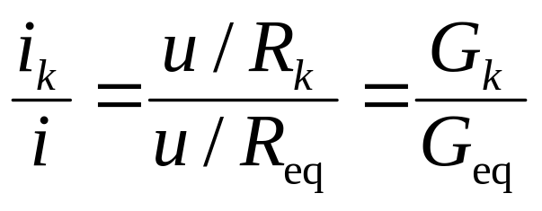
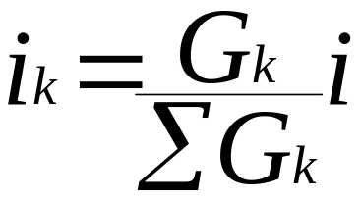
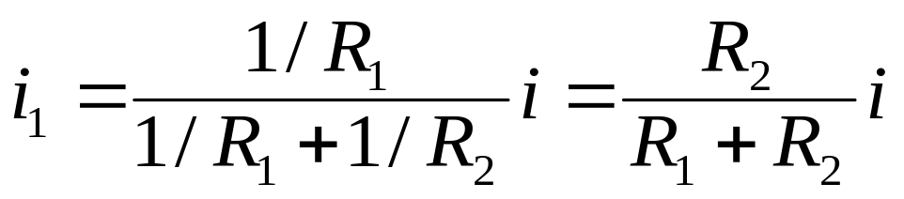
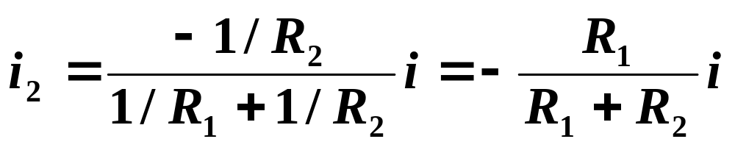
º
R_{in}=1.3∥6.5∥13
?
R_{in}=?
1.3Ω
6.5Ω
13Ω
由 G =1/1.3+1/6.5+1/13 = 1S
º
故 R=1/G=1Ω
3. 并联电阻的电流分配
由
知
即 电流分配与电导成正比
对于两电阻并联，有
i
º
i₁
i₂
R₁
R₂
º

Slide 15
4. 功率关系
p₁=G₁u²， p₂=G₂u²，…， p_{n}=G_{n}u²
p₁: p₂ : … : p_{n}= G₁ : G₂ : … :G_{n}
总功率 p=G_{eq}i² = (G₁+ G₂+ …+G_{n} ) u²
=G₁i²+G₂i²+ …+G_{n}i²
=p₁+ p₂+…+ p_{n}

Slide 16
2.3 电阻的混联
要求：弄清楚串、并联的概念。
计算举例：
4Ω
4Ω
例
º
2Ω
2Ω
3Ω
R
6Ω
2Ω
R
º
R
R = 2 Ω
4Ω
4Ω

Slide 17
例
40Ω
c
40Ω
c
a
º
40Ω
a
．
30Ω
40Ω
R
R
30Ω
30Ω
b
º
d
30Ω
30Ω
b
d
30Ω
R = 30Ω

Slide 18
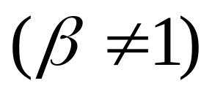
例
求 a,b 两端的入端电阻 R_{ab}
I
a
º
解：加压求流法求R_{ab}
I_{X}
+
根据等效的概念，该图可以
等效成图②
β I
R
U
Rab
_
可知：R_{ab}=U/I
b
º
①
设流过R的电流为I_{X}
I
a
º
根据KCL：I_{X}= I-β I
+
U= I_{X} ﹒ R
Rab
U
R_{ab}=U/I=(1-β )R
_
②
b

Slide 19
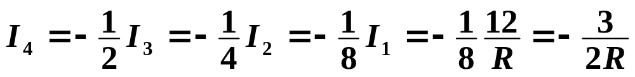

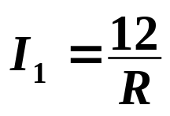
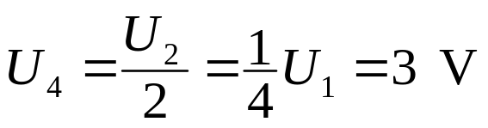
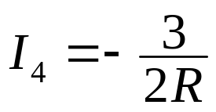
例
I₁
I₂
R
I₃
R
I₄
求：I₁ ,I₄ ,U₄
+
+
+
+
12V
2R
U₁
2R
U₂
2R
2R
U₄
_
_
_
_
解： ① 用分流方法做
②用分压方法做

Slide 20
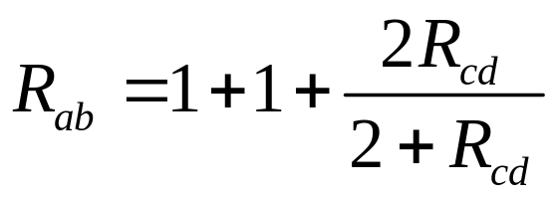
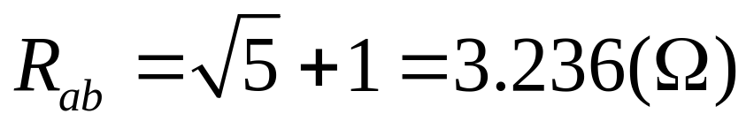
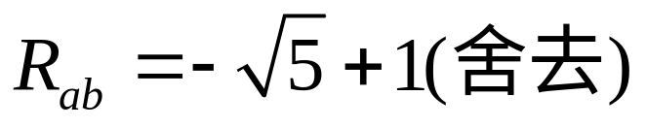
例
如图为一无限梯形网络，试求其端口等效电阻电压R_{ab}。
1Ω
c
1Ω
1Ω
c
a
a
2Ω
2Ω
2Ω
R_{cd}
1Ω
1Ω
1Ω
b
b
d
d
解：
故有：R_{ab}＝R_{cd}
从cd看去仍是一无限网络。
由串并联

Slide 21
2. 4 电阻的Δ—Y等效变换
三端无源网络:引出三个端钮的网络，
并且内部没有独立源。
°
无
源
°
°
三端无源网络的两个例子： Δ ，Y网络：
+
–
i_{1Y}
1
i_{1Δ}
+
–
1
u_{12Δ}
u_{31Δ}
R₁
u_{12Y}
u_{31Y}
R₁₂
R₃₁
R₂
R₃
i_{2 Δ}
i_{2Y}
i_{3Y}
–
i_{3 Δ}
–
+
+
2
R₂₃
3
2
3
+
u_{23Y}
–
+
–
u_{23Δ}
Δ 型网络
Y型网络

Slide 22
下面是 Δ ，Y 网络的变形：
º
º
º
º
º
º
º
º
π 型电路 (Δ 型)
T 型电路 (Y 型)
这两种电路都可以用下面的 Δ – Y 变换方法来做。
下面要证明：这两个电路当它们的电阻满足一定的关系时，是能够相互等效的。
等效的条件: i_{1Δ} =i_{1Y} , i_{2 Δ} =i_{2Y} , i_{3 Δ} =i_{3Y} ,
且 u_{12Δ} =u_{12Y} , u_{23Δ} =u_{23Y} , u_{31Δ} =u_{31Y}

Slide 23
+
–
i_{1Δ}
i_{1Y}
1
1
+
–
u_{12Δ}
u_{31Δ}
R₁
R₁₂
R₃₁
u_{12Y}
u_{31Y}
R₂
R₃
i_{2 Δ}
i_{3 Δ}
i_{2Y}
–
+
i_{3Y}
–
+
2
R₂₃
3
2
3
+
–
+
u_{23Y}
–
u_{23Δ}
Δ接: 用电压表示电流
Y接: 用电流表示电压
i_{1Δ} =u_{12Δ} /R₁₂ – u_{31Δ} /R₃₁
u_{12Y}=R₁i_{1Y}–R₂i_{2Y}
i_{2Δ} =u_{23Δ} /R₂₃ – u_{12Δ} /R₁₂
(1)
u_{23Y}=R₂i_{2Y} – R₃i_{3Y}
(2)
u_{31Y}=R₃i_{3Y} – R₁i_{1Y}
i_{3Δ} =u_{31Δ} /R₃₁ – u_{23Δ} /R₂₃
i_{1Y}+i_{2Y}+i_{3Y} = 0

Slide 24
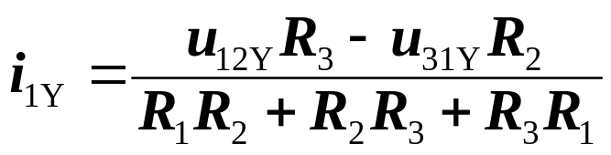
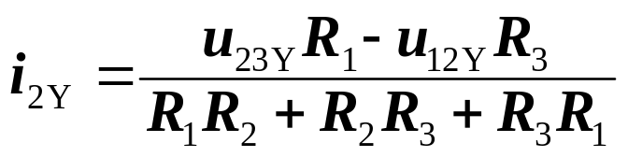

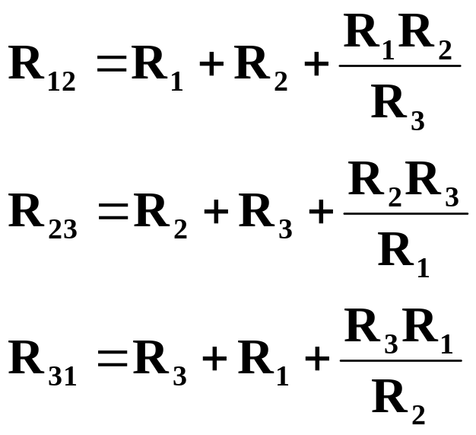
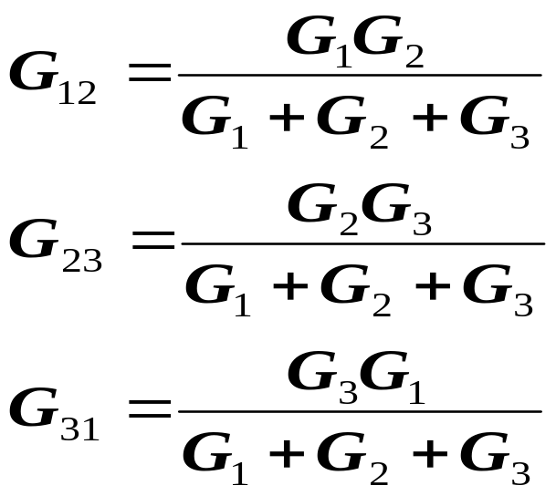
由式(2)解得：
i_{1Δ} =u_{12Δ} /R₁₂ – u_{31Δ} /R₃₁
i_{2Δ} =u_{23Δ} /R₂₃ – u_{12Δ} /R₁₂
(1)
(3)
i_{3Δ} =u_{31Δ} /R₃₁ – u_{23Δ} /R₂₃
根据等效条件，比较式(3)与式(1)，得由Y接→Δ接的变换结果：
或

Slide 25
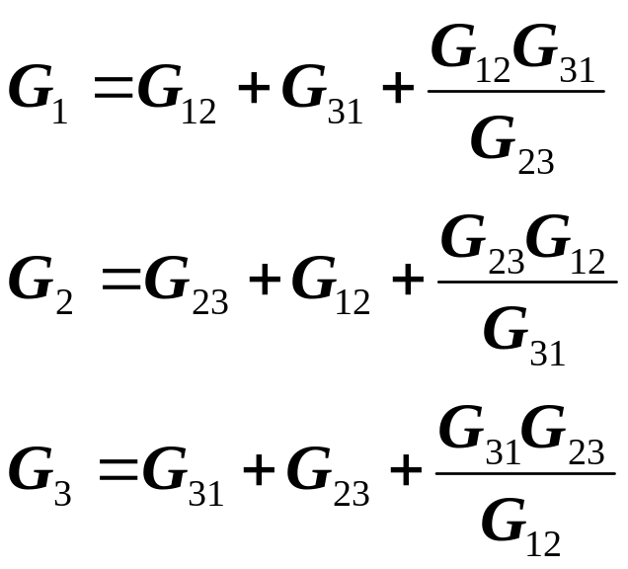
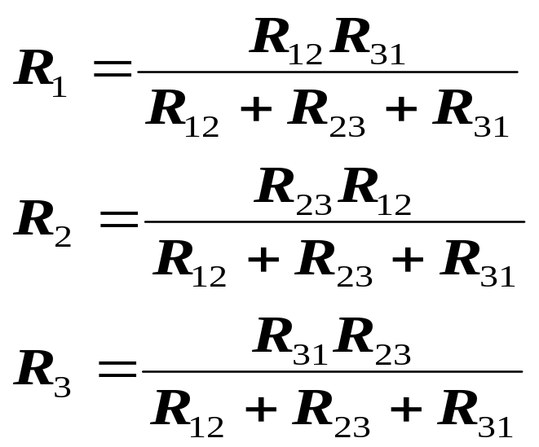
类似可得到由Δ接→ Y接的变换结果：
或
上述结果可从原始方程出发导出，也可由Y接 → Δ接的变换结果直接得到。

Slide 26
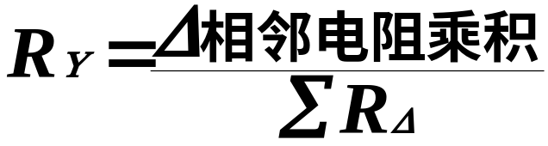
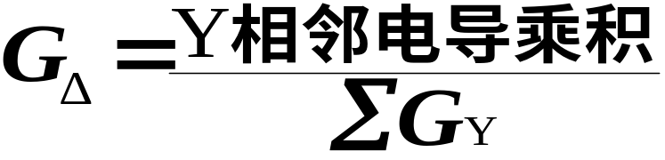
简记方法：
或
特例：若三个电阻相等(对称)，则有
R_{Δ} = 3R_{Y}
3
1
( 外大内小 )
注意：
(1) 等效对外部(端钮以外)有效，对内不成立。
(2) 等效电路与外部电路无关。

Slide 27
例
应用：简化电路
桥 T 电路
1/3kΩ
1/3kΩ
1kΩ
1/3kΩ
+
1kΩ
1kΩ
E
1kΩ
R
+
E
1kΩ
R
1kΩ
3kΩ
+
R
E
3kΩ
3kΩ

Slide 28
例
双 T 网络
º
º
º
º
º
º
º
º
º
º
º
º

Slide 29
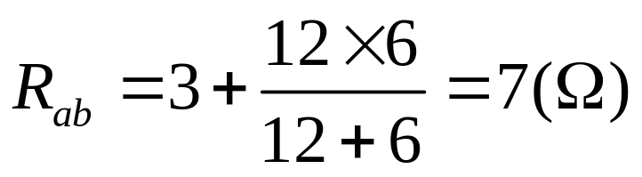
例
电路如图所示，试求a、b两端之间的等效电阻R_{ab} 。
a
a
解：
9Ω
9Ω
3Ω
9Ω
3Ω
3Ω
9Ω
3Ω
9Ω
3Ω
b
b

Slide 30
例
Y-Δ 等效变换
A
4 Ω
R₁
R₂
A
5 Ω
r₁
R₀
C
R_{AB}
R_{AB}
D
r₂
1 Ω
r₃
1.6 Ω
R₃
R₄
C
D
2.5 Ω
B
1.6 Ω
2.5 Ω
B
可求出r₁＝2，r₂＝0.4，r₃＝0.5
R_{AB} =2+(0.4+1.6)//(0.5+2.5)
=2+2//3
=3.2 Ω

Slide 31
2.5 电源的等效互换
㈠理想电压源和理想电流源的串并联
理想电压源的串并联
串联:
+
º
º
u_{S1}
u_{S}=∑ u_{Sk}
( 注意参考方向)
_
+
u_{S}
+
_
u_{Sn}
_
º
º
I
I
并联:
º
º
+
+
+
电压相同的电压源才能并联，且每个电源的电流不确定。
5V
5V
5V
_
_
_
º
º

Slide 32
理想电流源的串并联
并联：
可等效成一个理想电流源 i _{S}（ 注意参考方向），即 i_{S}=∑ i_{Sk 。}
º
º
i_{S1}
i_{S2}
i_{Sk}
i_{S}
º
º
串联:
电流相同的理想电流源才能串联,并且每个电流源的端电压不能确定。

Slide 33
例
1:
us
us
is
2:
is
us
is
3:
us1
us2
is2
is
is=is2-is1
is1

Slide 34
㈡ 电压源和电流源的等效互换
⒈实际电压源模型
一个实际电压源，可用一个理想电压源u_{S}与一个电阻R_{i} 串联的支路模型来表征其特性。当它向外电路提供电流时，它的端电压u总是小于u_{S} ，电流越大端电压u越小。
i
+
u_{S}=U_{S}时，其外特性曲线如下：
u_{S}
+
_
u
u
R_{i}
_
U_{S}
u=u_{S} – R_{i} i
u=u_{S} – R_{i} i
i
R_{i}: 电源内阻,一般很小。

Slide 35
⒉实际电流源模型
一个实际电流源，可用一个电流为 i_{S} 的理想电流源和一个内电导 G_{i} 并联的模型来表征其特性。当它向外电路供给电流时，并不是全部流出，其中一部分将在内部流动，随着端电压的增加，输出电流减小。
i
i_{S}=I_{S}时，其外特性曲线如下：
i_{S}
+
G_{i}
u
_
u
GU
U
i=i_{S} – G_{i} u
G_{i}: 电源内电导,一般很小。
I
I_{S}
i

Slide 36
⒊电源的等效变换
本小节将说明实际电压源、实际电流源两种模型可以进行等效变换，所谓的等效是指端口的电压、电流在转换过程中保持不变。
i
i
+
u_{S}
+
i_{S}
+
_
u
R_{P}
u
_
R_{i}
_
u=u_{S} – R_{i} i
i =i_{S} – R_{P}u
i = u_{S}/R_{i} – u/R_{i}
通过比较，得等效的条件：
i_{S}=u_{S}/R_{i} , R_{P}=R_{i}

Slide 37
由电压源变换为电流源：
i
+
i
u_{S}
+
i_{S}
+
_
转换
u
R_{i}
u
R_{i}
_
_
由电流源变换为电压源：
i
i
+
i_{S}
+
u_{S}
+
转换
_
R_{i}
u
u
_
R_{i}
_

Slide 38
注意：
⑴ 注意转换前后 u_{s} 与 i_{s} 的方向。
a
I'
a
I
R_{O}
i_{s}
+
R_{O}
u_{s}
-
b
b
a
I'
I
a
R_{O}
i_{s}
-
R_{O}
u_{s}
+
b
b

Slide 39
(2) 所谓的等效是对外部电路等效，对内部电路是不等效的。
开路的电压源中无电流流过 R_{i}；
开路的电流源可以有电流流过并联电导G_{i} 。
电压源短路时，电阻中R_{i}有电流；
电流源短路时, 并联电导G_{i}中无电流。
i
i
º
i_{S}
i_{S}
i_{S}
i_{S}
R_{i}
R_{i}
º

Slide 40
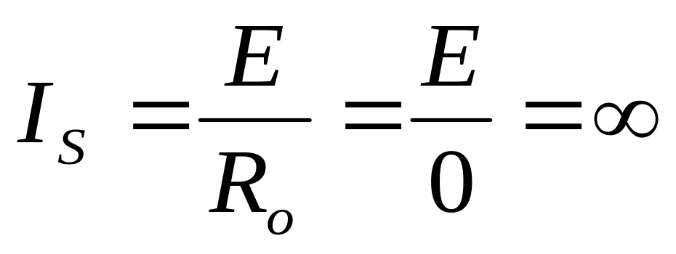
(3) 理想电压源与理想电流源不能相互转换。
a
I'
I
a
+
U_{ab}'
u_{s}
-
is
b
b
（不存在）

Slide 41
应用：利用电源转换可以简化电路计算。
例1.
7Ω
+
I
I
5A
3Ω
15v
_
7Ω
_
7Ω
I=0.5A
2A
4Ω
8v
+
例2.
5Ω
10V
+
+
5Ω
U
2A
U
_
6A
_
5∥5Ω
10V
6A
U=20V

Slide 42
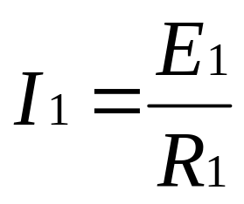
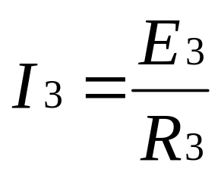
例
I=?
R₅
P=?
应
用
举
例
R₁
R₂
I
R₃
+
+
R₄
E₃
I_{s}
-
-
E₁
R₅
R₁
I
R₂
R₃
R₄
I₁
I₃
I_{s}

Slide 43
R₅
R₁
R₂
I
R₃
R₄
I₁
I₃
I_{s}
R₅
I
R₄
Is
I₁+I₃
R₁//R₂//R₃

Slide 44
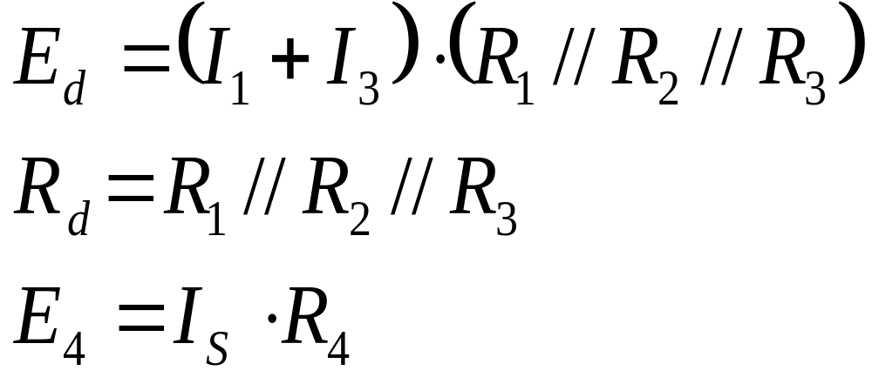
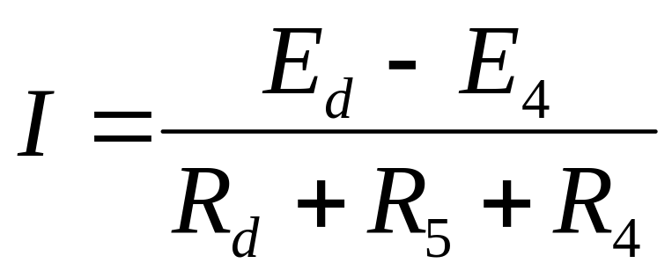
R₅
I
I_{S}
R₅
R₄
I₁+I₃
R₁//R₂//R₃
I
R_{d}
R₄
+
+
E_{d}
-
E₄
-

Slide 45
代入数值计算
R₅
R₁
R₂
R₃
I=？
+
+
R₄
U₃
I_{s}
-
-
U₁
已知：U₁=12V， U₃=16V， R₁=2Ω， R₂=4Ω，
R₃=4Ω， R₄=4Ω， R₅=5Ω， I_{S}=3A
解得：I= – 0.2A
(负号表示实际方向与假设方向相反)

Slide 46
计算电流源的功率
R₅
R₄=4Ω
I_{S}=3A
I= – 0.2A
R₁
R₂
+
R₃
I=？
+
+
R₄
U₃
I_{s}
-
-
U_{R4}
–
U₁
恒流源 I_{S} 的功率
如何计算
I₄ =I_{S}+I=3 +(-0.2)=2.8A
?
U_{R4} = I₄ R₄ =2.8×4=11.2V
P_{Is}= - 33.6W
P = -I_{S} U_{R4} = -3× 11.2= - 33.6W
负号表示输出功率

Slide 47
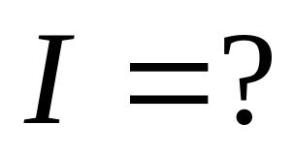
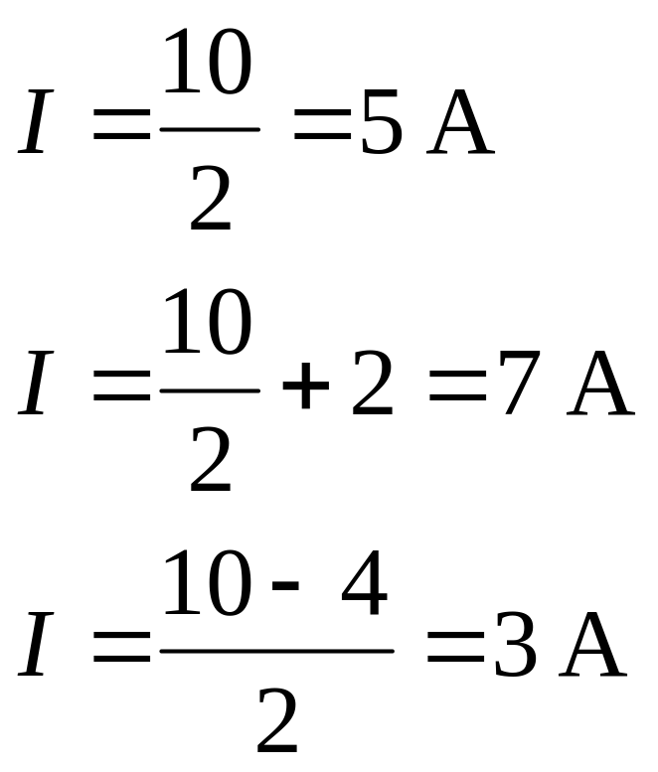
讨论题
I
+
-
2Ω
10V
2A
?
√
哪
个
答
案
对
?
10V
+
2Ω
+
-
-
4V
?

Slide 48
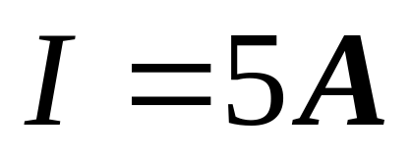





讨论题
3A
I
+
-
2Ω
10V
2A

Slide 49
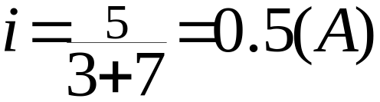
例
求图中所示电路中电流i 。
2A
2A
2Ω
6A
i
3A
2Ω
6A
i
2Ω
2Ω
+
2Ω
7Ω
2Ω
7Ω
6V
_
2A
4V
_
2Ω
+
3Ω
i
1Ω
i
9A
i
+
7Ω
7Ω
2Ω
+
1Ω
7Ω
5V
9V
_
_
由化简后的电路可求得电流为:

Slide 50
四、电源与其它支路的串、并联等效
电压源与其它元件的并联等效：
a
a
电压源与任意元件并联，等效为一个同值电压源。
+
+
U_{S}
N
U_{S}
_
_
b
b
电流源与其它元件的串联等效：
a
a
电流源与任意元件串联，等效为一个等值电流源。
N
I_{S}
I_{S}
b
b

Slide 51
例
如图所示，求电流i 。
5V
_
+
解：
1A
+
5V
_
30Ω
30Ω
20Ω
存在与电压源并联的支路
5Ω
i
15Ω
+
则电流为：
+
5V
_
15V
_
i＝(15－5)/(15+5)=0.5(A)
5Ω
i

Slide 52
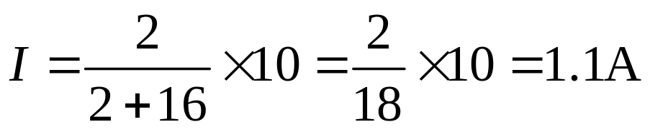
例
求图示电路中流过16Ω电阻的电流 I
+
解：
+
5A
6Ω
I
I
30V
5A
30V
_
_
16Ω
16Ω
10Ω
3Ω
6Ω
3Ω
6Ω
I
I
10A
5A
5A
2Ω
16Ω
3Ω
6Ω
16Ω
利用电阻并联分流公式：

Slide 53
2.6 无伴电源的转移
无伴电源：当理想电压源无串联电阻或理想电流源无并联电阻时，称为无伴电源，此时无法直接使用实际电源的两种模型间的等效变换进行化简，而需要用电源转移（分裂）法。
无伴电压源的转移：
i₁
R₁
R₂
i₂
i₁
R₁
R₂
i₂
+
+
+
+
+
+
+
u₁
U_{s}
u₂
u₁
u₂
U_{s}
U_{s}
-
-
-
-
-
-
-
分裂为两点
(a)无伴电压源
(b)电压源分裂

Slide 54
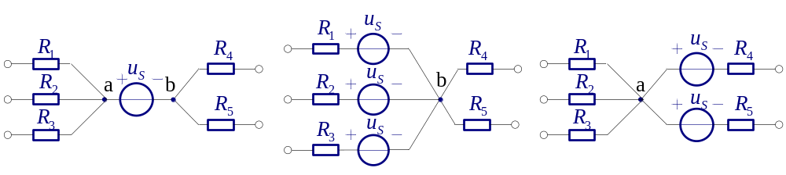
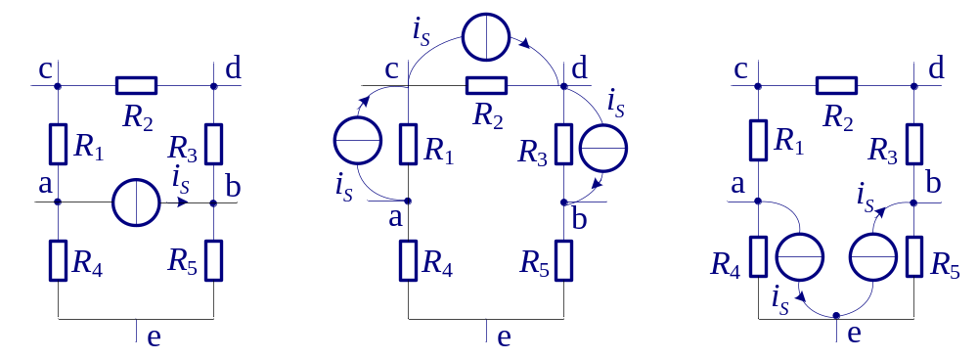
无伴电流源的转移：

Slide 55
i₁
i₂
i₁
i₂
I_{s}
+
+
+
+
I_{s}
I_{s}
u₁
u₂
u₁
u₂
R₁
R₂
R₁
R₂
-
-
-
-
(c)无伴电流源
(d)电流源分裂
无电流
i₁
i₂
+
I_{s}
+
u₁
I_{s}
u₂
R₁
R₂
-
-
(e)电流源分裂结果

Slide 56
例:
如图电路,试用电源转移法求U_{ac}.
2A
2A
分裂电压源
1Ω
b
2Ω
1Ω
b´
b´´
2Ω
a
c
a
c
+
+
+
3Ω
6V
4Ω
3Ω
4Ω
6V
6V
-
-
-
d
d
2A
U_{ac}=2×0.75+4.5-4+2×4/3
=14/3(V)
a
c
0.75Ω
4/3Ω
4.5V
-
4V
+
-
+
d

Slide 57
分裂电流源法
2A
2A
2A
1Ω
b
2Ω
1Ω
b
2Ω
a
c
a
c
+
+
3Ω
6V
4Ω
3Ω
6V
4Ω
-
-
d
d
2V
-
1Ω
4V
-
2Ω
2V
-
1Ω
4V
-
2Ω
+
b`
b``
+
+
+
a
c
a
b
c
+
+
+
3Ω
6V
6V
4Ω
3Ω
4Ω
6V
-
-
-
d
d
U_{ac}=U_{ad}+U_{dc}=3I_{ad}+4I_{dc}=3×2+4 ×(-1/3)=14/3 (V)

Slide 58
思考
试用电源转移法求电流I=?
4A
4A
4A
2Ω
+
5V
-
4Ω
2Ω
5V
b
c
+
-
b
4Ω
a
a
c
-
-
2Ω
2A
10V
2A
10V
2Ω
+
I
+
I
2A
d
d
2Ω
3V
8V
-
4Ω
+
-
+
a
c
b
-
2Ω
答案：I=3/8A
10V
+
+
4V
I
-
d

Slide 59
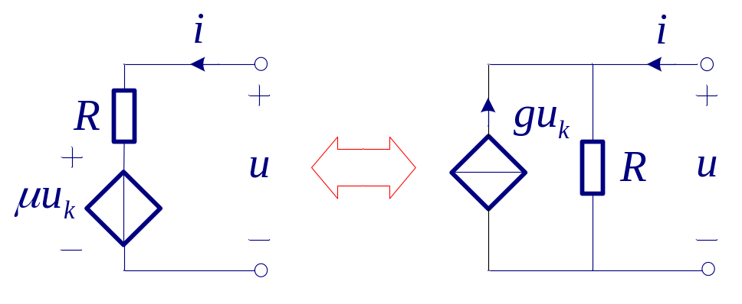

2.7 受控电源的等效变换
受控电源和独立电源有本质上的不同，但在列写电路方程和对电路进行简化时，可以把受控电源作为独立电源来对待。这样，前面所讲的有关独立电源的处置方法对受控电源就都能适用。
如：有伴电压控制型受控电源电路的等效变换

Slide 60
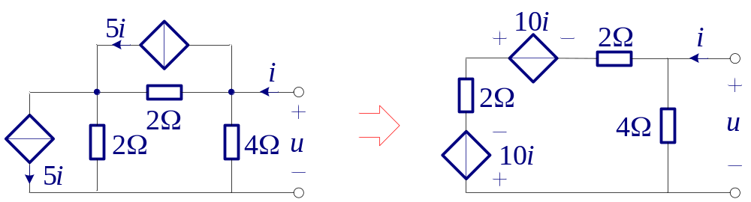
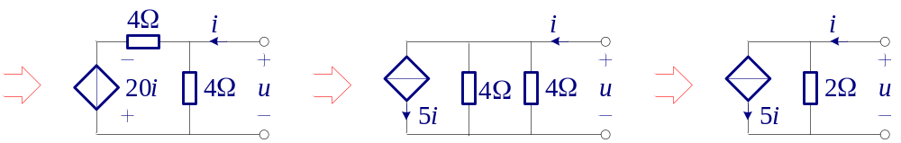

例 试将图(a)所示含有受控电源的电路简化。
(a)
(b)
(c) (d) (e)
由图(e)可得：

Slide 61
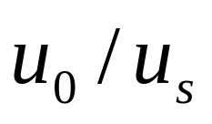
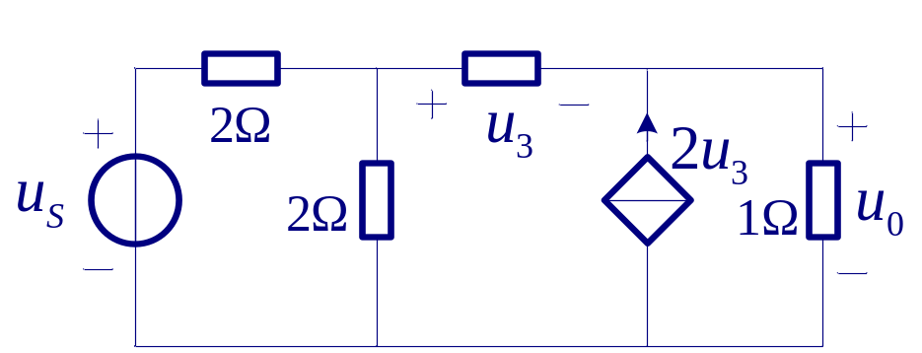
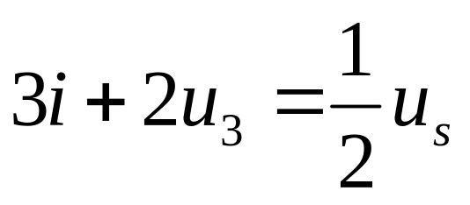
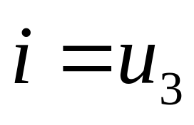
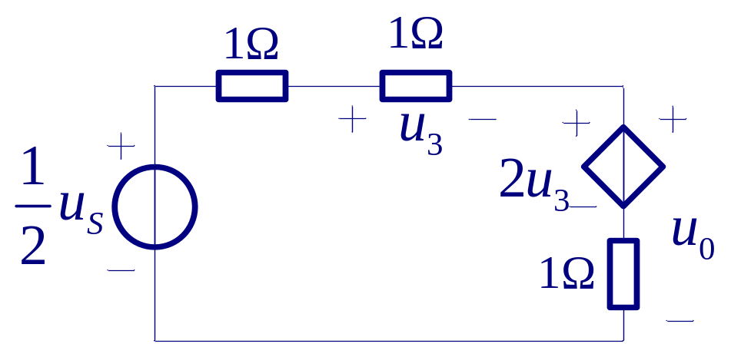
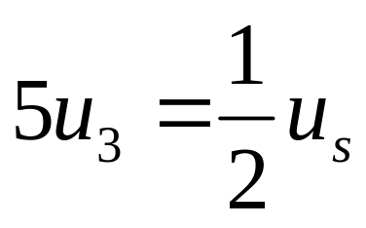
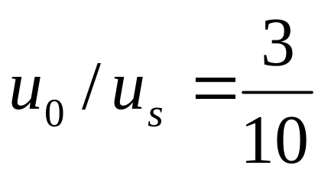
例：求图示电路

Slide 62
2.8 二端网络的输入电阻
一、输入电阻
如果一个网络具有两个引出端子与外电路相连而不管其内部结构，这样的网络叫做一端口网络（端口）或二端网络。
如果在端口处外施电压源U或电流源I，一端口的输入（入端）电阻R_{in}定义为：
I
I
º
º
+
无
源
等效
+
U
_
U
R_{in}
R_{in}= U / I
_
º
º

Slide 63
例
求 ab 两端的入端电阻 R_{ab}
I
a
解：
通常有两种求入端电阻的方法
+
① 加压求流法
U
b I
R
② 加流求压法
_
b
下面用加流求压法求R_{ab}
u
负电阻
U=(I-b I)R=(1-b )IR
正电阻
R_{ab}=U/I=(1-b )R
当b <1, R_{ab}>0，正电阻
i
当b>1, R_{ab}<0，负电阻

Slide 64
例
求如图所示电路的输入电阻R_{in} 。
2Ω
3Ω
2Ω
i₁
+
i₁
R_{in}
4Ω
6Ω
3i₁
4Ω
6Ω
3Ω
i₁
_
2Ω
2Ω
i₁
i₁
+
4Ω
4Ω
0.5i₁
4Ω
2i₁
_
R＝－8(Ω)
则电阻值为：
R_{in}＝4//4//(－8)=8/3(Ω)

Slide 65
例
求如图所示电路的输入电阻R_{in} 。
I_{S}
I₁
2Ω
解法一：
KVL方程
+
i
R_{in}
6Ω
U_{S}＝6(I_{S}－I₁)＝2I₁－5i
U_{S}
2i
5Ω
_
R_{in}＝U_{S}/I_{S}=－6(Ω)
解法二：
2Ω
－2.5Ω
6Ω
5Ω
R_{in}＝6//(2+5//(-2.5))=－6(Ω)
解法三：
2Ω
i
5Ω
2Ω
5Ω
_
i₁
i₁
R_{in}＝6//(－3)
=－6(Ω)
6Ω
10i
6Ω
－10Ω
+

Slide 66
输入电阻的计算：
（1）只含有纯电阻的电路，应用电阻的串联、并联、混联及Y-△ 等效变换即可求出。
（2）如果一端口内部含电阻、受控源，但不含任何独立电源，则其端口电压与电流成正比。

Slide 67
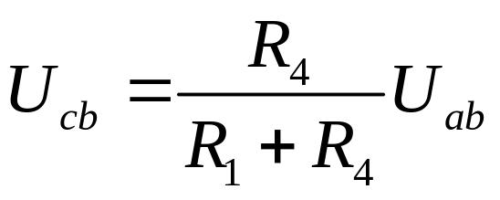
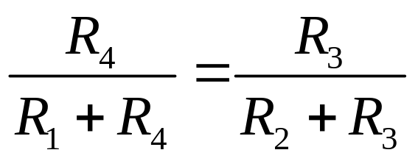
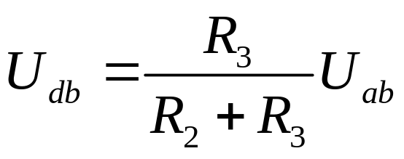

二 、平衡电桥电路
当R₁，R₂，R₃，R₄满足什么关系时?毫安表读数为零。
a
a
R₁
R₂
R₁
R₂
+
R₅
U_{S}
mA
c
d
使U_{cb}＝U_{db}
_
R₄
R₃
R₄
R₃
b
b

Slide 68
例
求如图所示电路的等效电阻R_{ab} 。
20Ω
20Ω
a
解法一：
a
20Ω
平衡电桥
20Ω
60Ω
R_{ab}=40 Ω
60Ω
60Ω
b
b
60Ω
60Ω
解法二：
Δ型－ Y型变换
20Ω
20Ω
a
a
20Ω
20Ω
20Ω
60Ω
60Ω
b
20Ω
b
20Ω
60Ω
R_{ab}=40 Ω

Slide 69
例
求如图所示电路的等效电阻R 。
2Ω
2Ω
a
a
解：
1Ω
2Ω
1Ω
R
R=1.6 Ω
4Ω
3Ω
6Ω
4Ω
3Ω
6Ω
b
b
解法二：
Y型－ Δ型变换
2Ω
a
11/3Ω
R=1.6 Ω
4Ω
6Ω
b
11/2Ω
11Ω

Slide 70
三 、平衡对称电路
如图(a)，整个电路对于OO'对称，则这个电路对端口AB而言，就是平衡对称电路。
A
N
对平衡对称电路，支路与OO' 的交点为等电位点。
O
O'
N
B

Slide 71
例
求所示电路的电压U₀ 。
1Ω
1Ω
1Ω
解：
1Ω
1Ω
3Ω
7Ω
1Ω
+
+
+
+
10V
1Ω
1Ω
1Ω
U₀
10V
1Ω
1Ω
1Ω
U₀
_
_
_
_
U₀＝5V

Slide 72
四、传递对称电路
如图(a)，整个电路对于OO‘(或AB)对称，则这个电路对端口AB而言，就是传递对称电路。
O
A
c
d
对传递对称电路，关于OO' 对称的点(如c和d，e和f)为等电位点。
N
N
e
f
B
O'

Slide 73
例
求AB端口的输入电阻R_{AB} (所有电阻均为1 Ω) 。
A
A
0.5Ω
C
D
0.5Ω
0.5Ω
E
F
E
1Ω
0.5Ω
0.5Ω
0.5Ω
G
H
B
B
解：
为一传递对称电路。
电阻为：
R_{AB} ＝(2×(1//0.5))//1=0.4(Ω)

Slide 74
例
求AB端口的输入电阻R_{AB} (所有电阻均为1 Ω) 。
A
A
D
C
电阻均为0.5 Ω
B
B
(a)
(b)
解：
为传递对称电路，与传递对称面AB对称的点为等电位点。
图(b)为平衡对称电路，则C和D为等电位点。
电阻为：
R_{AB}＝2×R_{AC}＝2×(0.5+1//0.75)=13/7(Ω)

Slide 75
例
求AG端口的输入电阻R_{AG} (所有电阻均为1 Ω) 。
BDE
CFH
H
G
A
G
E
F
D
C
A
B
解：
□ACGE， □ADGF都是传递对称面。
故B和D等电位，B和E等电位(B，D，E等电位)。
同理：(C，F，H等电位)。
电阻为：
End
R_{AG}＝1/3+1/6+1/3＝5/6(Ω)

Slide 76
作业
2-22
2-25

